Slide 1


互联网数据库开发
俄乌战争
团队：NKU-HLPY
队长：韩佳迅（2012682）
成员：林语盈（2012174）
彭钰婷（2013631）
姚鑫 （2014089）
（以组员姓氏排序）

Slide 2
目 录
MENU
01
分工与完成情况
02
数据库设计与部署
03
前台展示
04
后台展示

Slide 3
01
分工与完成情况

Slide 4
团队分工
韩佳迅
林语盈
彭钰婷
姚鑫
完成后台模板的导入、用户管理、作业下载、部分数据管理页面
完成前台主页、国际视野页面、对经济、能源的影响页面
完成了对应于数据表countriesview、energy、economics、ourteammems、teamhomework、personhomework、user的MVC结构
负责文档：实现文档、展示PPT
完成前台对国际关系的影响的页面
完成了对应于数据表internalrelation的MVC结构，以及相应的后台数据管理
完成了爬虫，对news数据表的数据爬取
实现一键部署功能
负责文档：实现文档、部署文档
完成前台的战争实况中的新闻、时间线页面
完成了对应于数据表news的MVC结构
完成了爬虫，对news数据表的数据爬取
负责文档：实现文档、用户手册
完成前台模板的导入，前台导航栏和主页
完成前台关于团队、网友评论页面
完成了对应于数据表comment的MVC结构
负责文档：实现文档、需求文档、设计文档

Slide 5
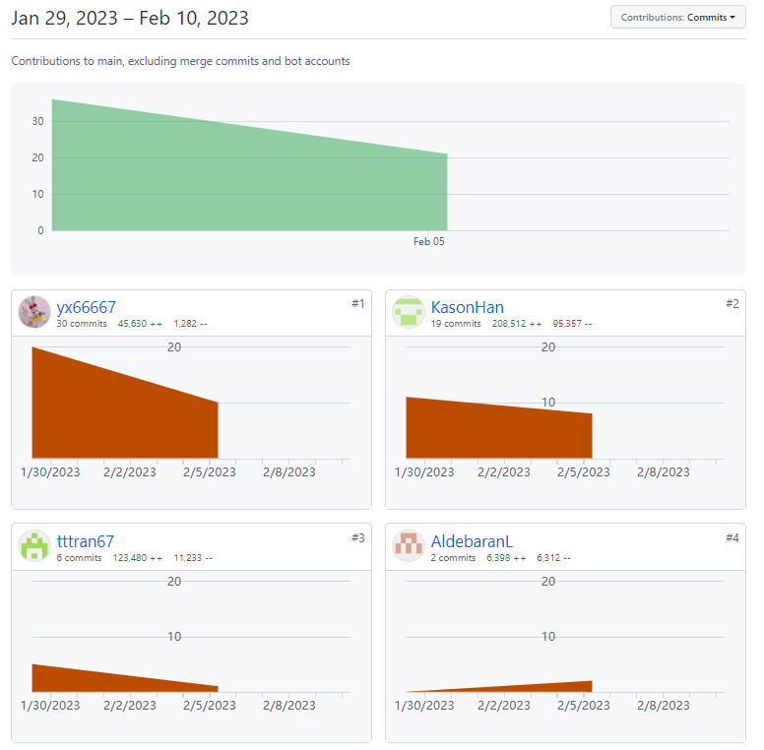
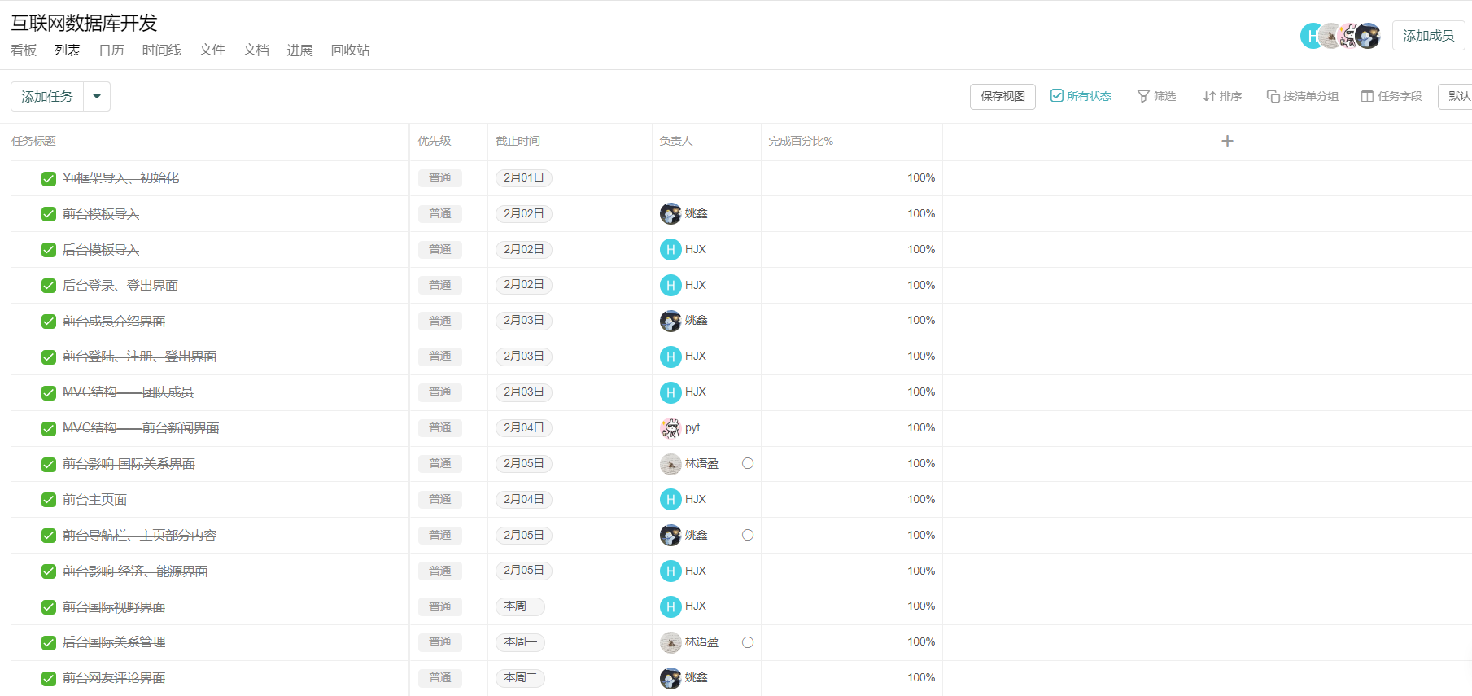
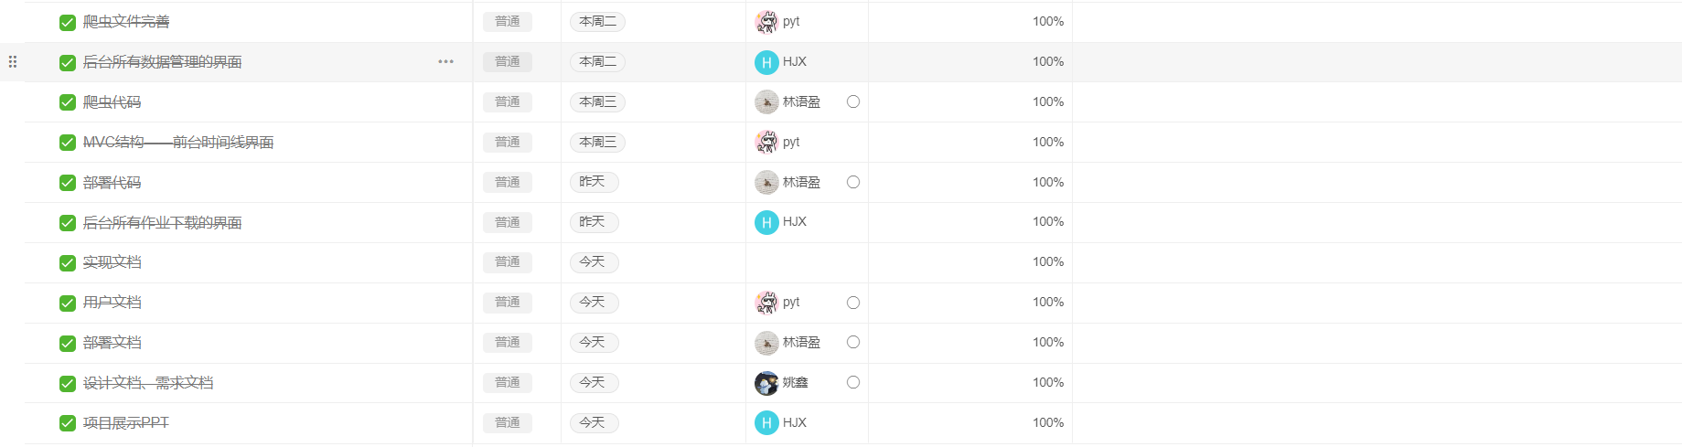
完成情况
Github提交记录
提交60+次，共修改30万+行代码
Tower管理记录
每天任务安排清晰，整体脉络明显

Slide 6
02
数据库设计与部署

Slide 7
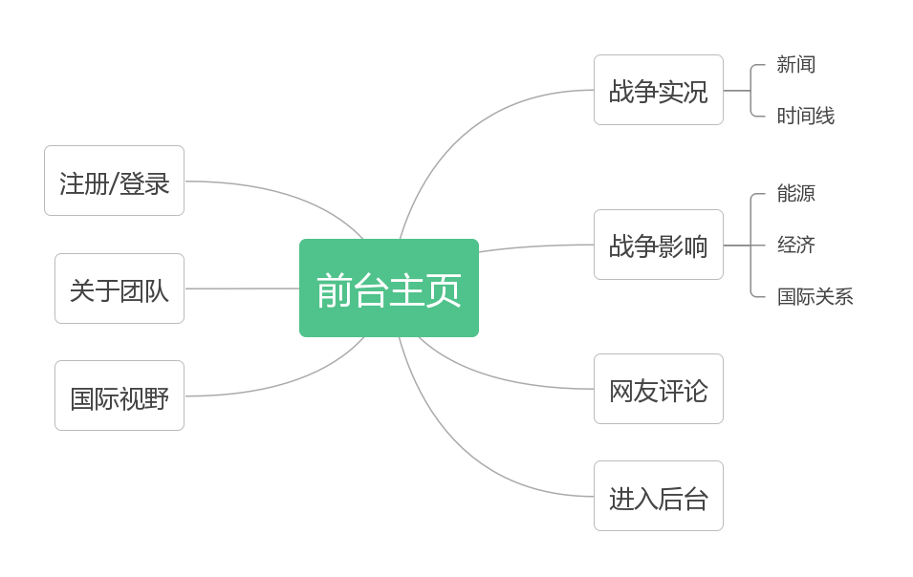
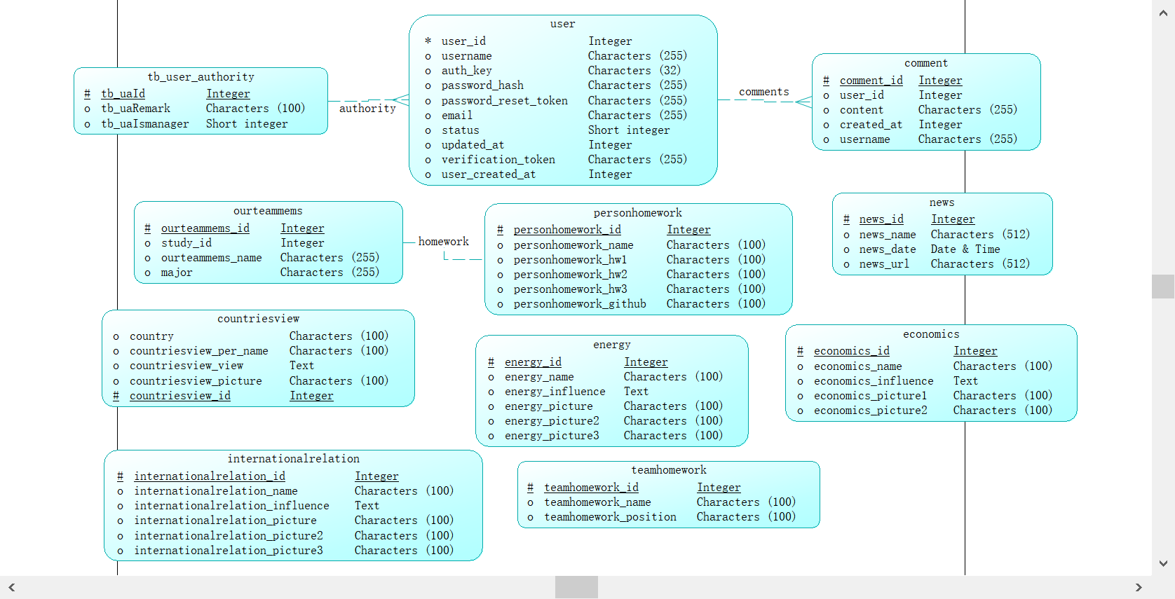
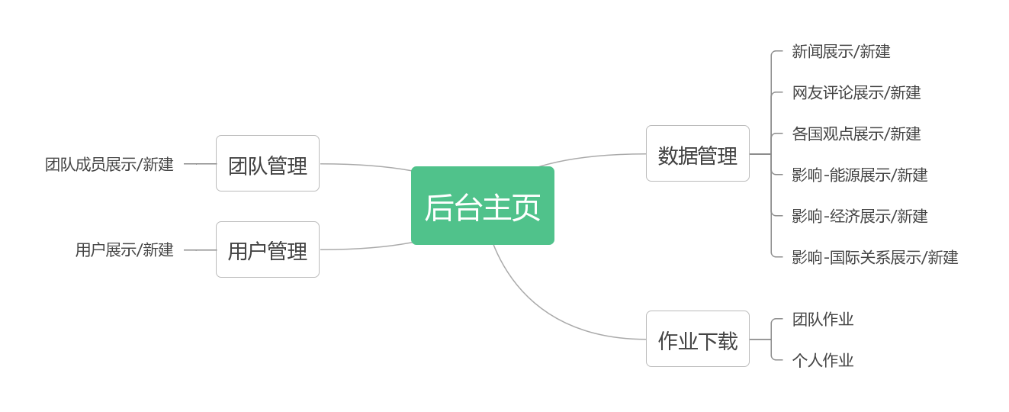
数据库设计

Slide 8
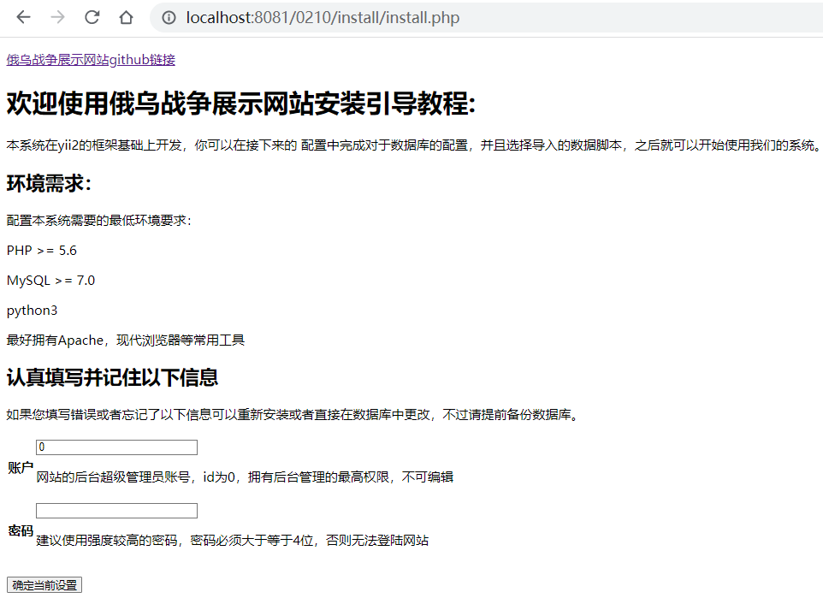
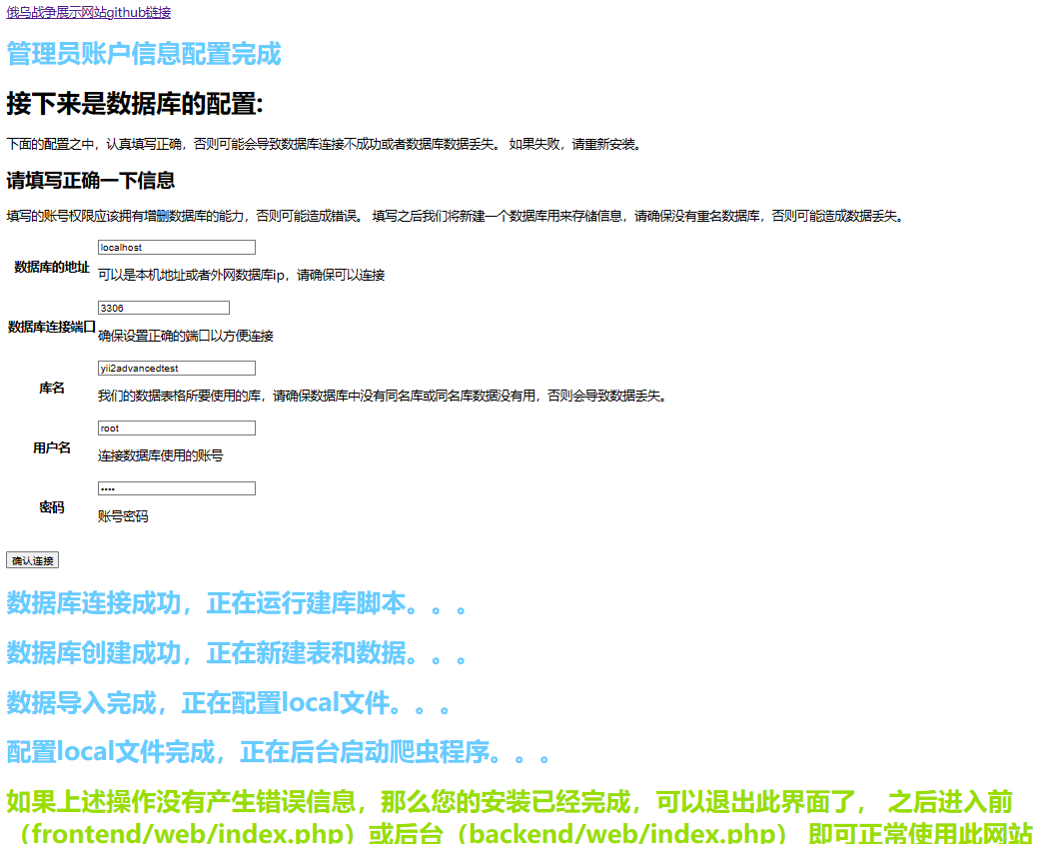
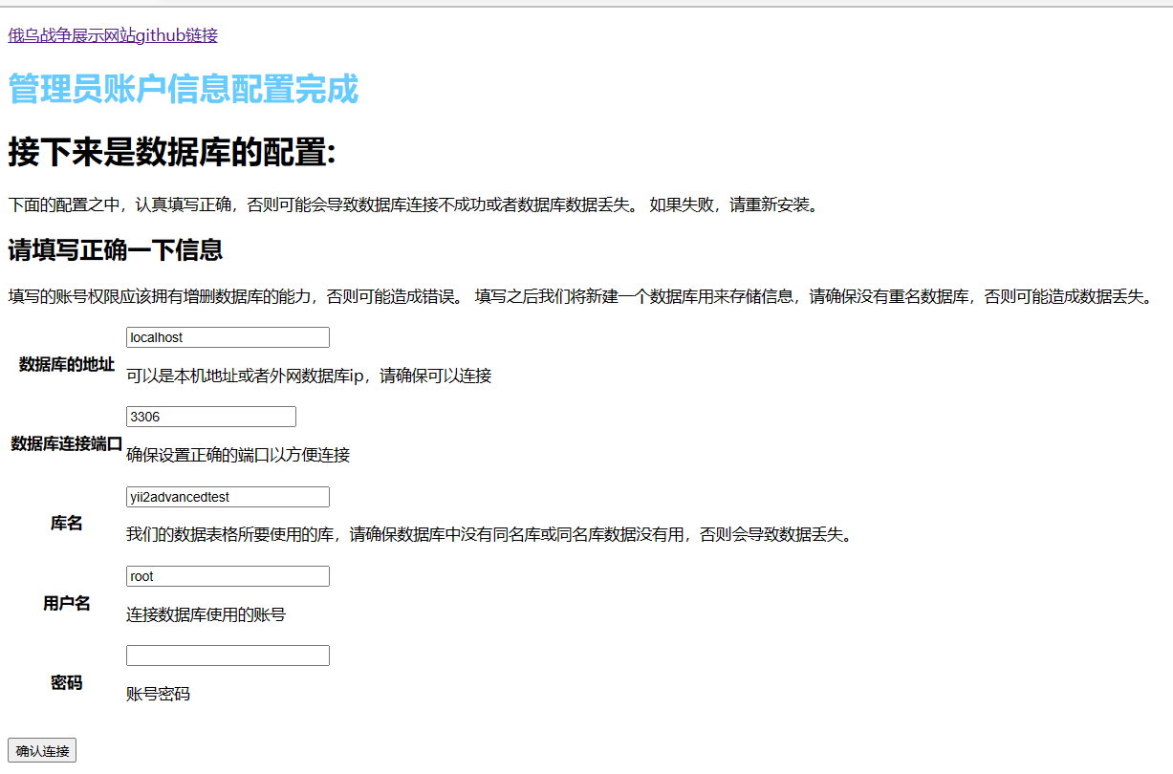
一键部署
访问/install/install.php

Slide 9
03
前台展示

Slide 10

导入模板
导入资源和样式文件
插入目录content
提取html模板主体
更改layout

Slide 11
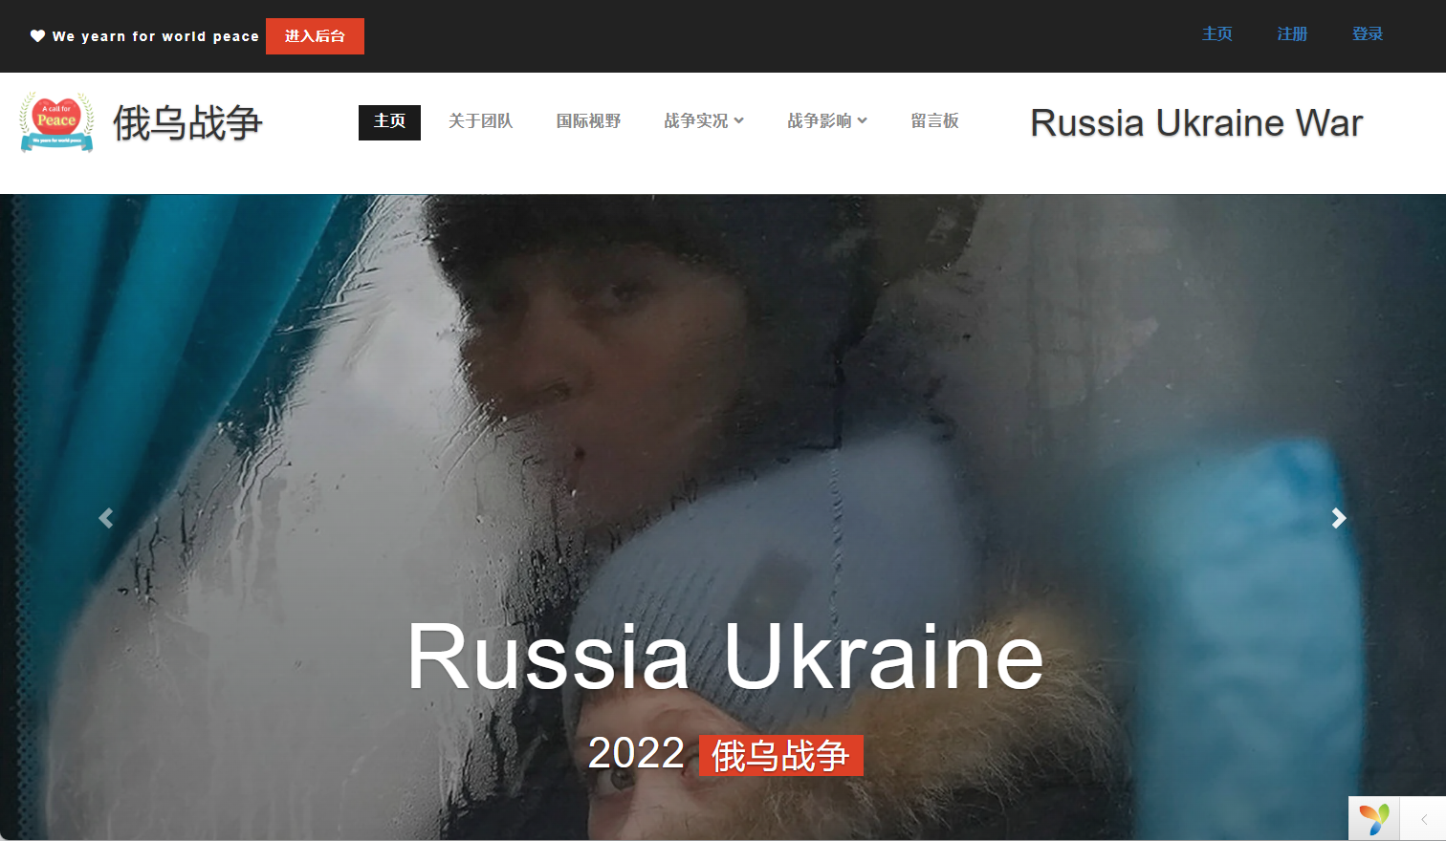
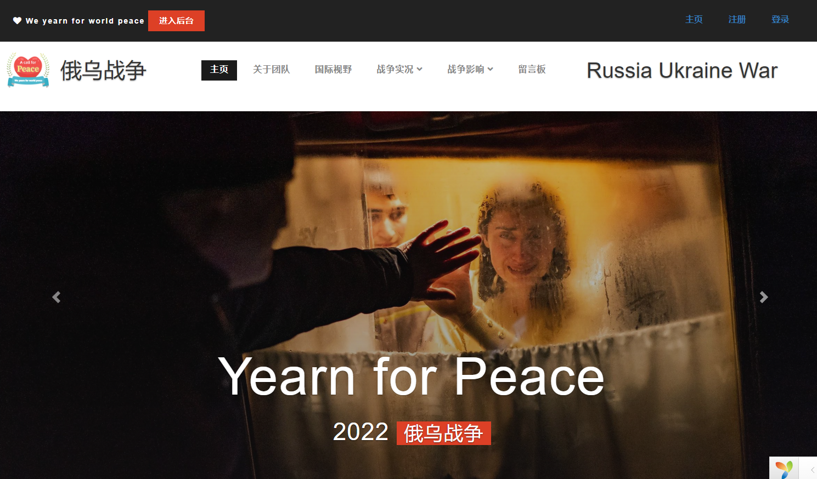
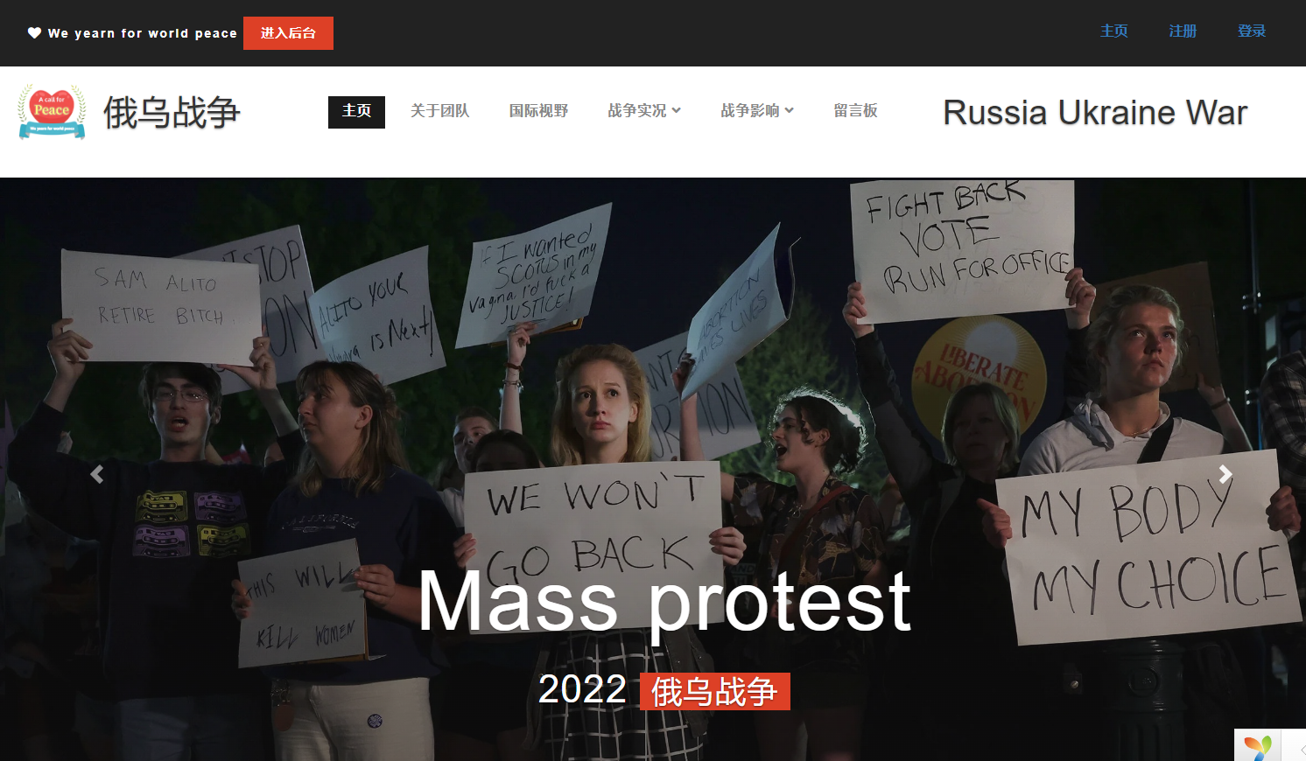
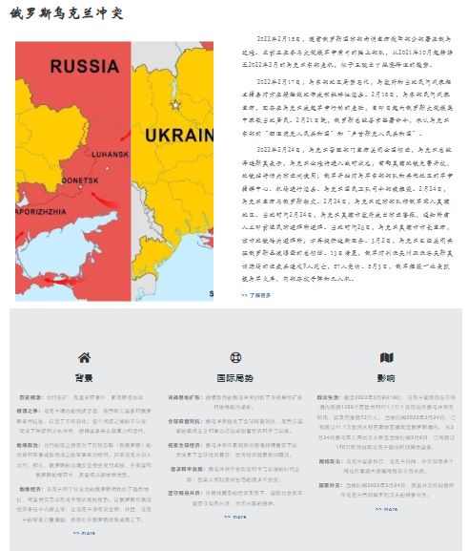
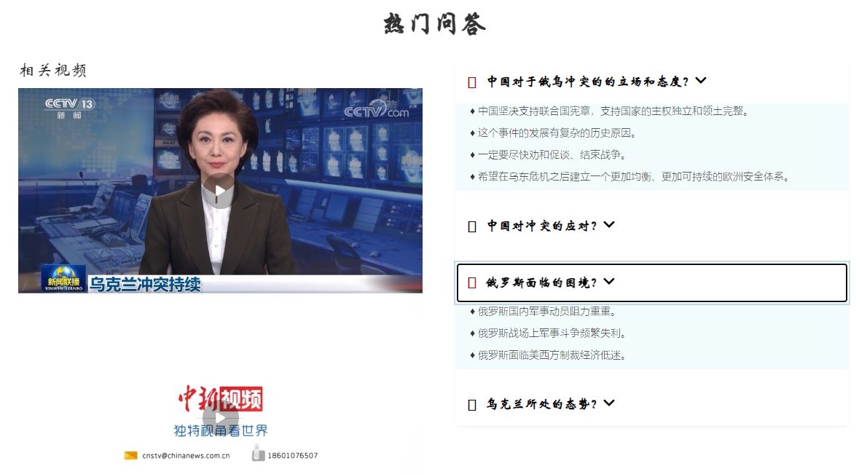

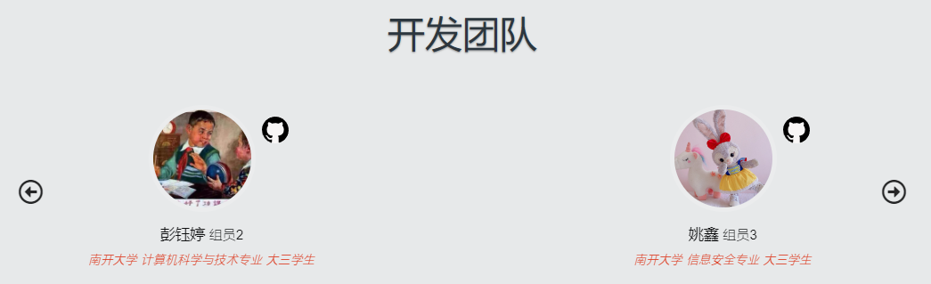
主页
大图滚动（突出主题）
图片滚动，鼠标悬上即停
视频、可收放选项卡
开发团队滚动展示

Slide 12
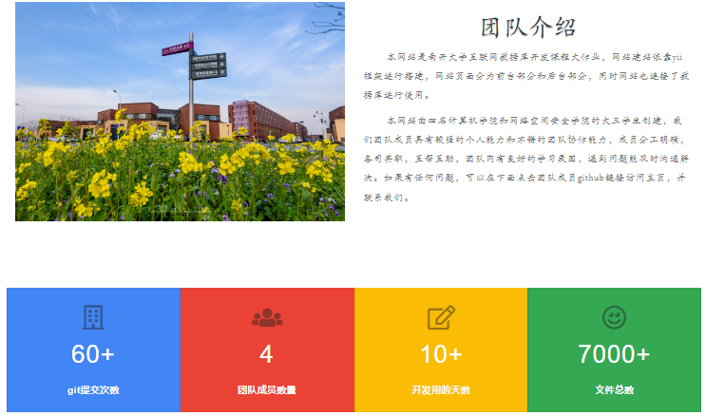
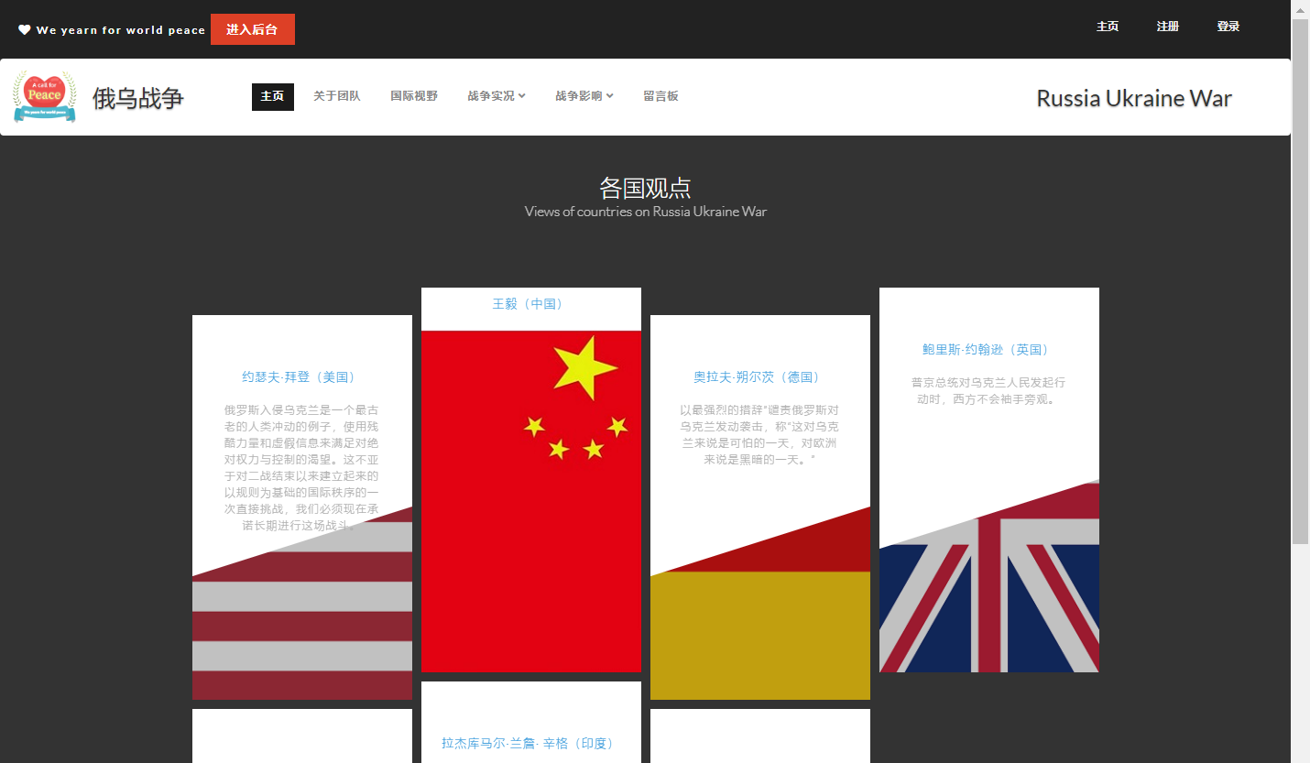

“关于团队”界面、“国际视野”界面
“关于团队”
介绍整个团队、展示团队成员
介绍项目完成情况
“国际视野”
展示各国观点，对应数据表countriesview
使用卡片样式，当鼠标移入时展开图片

Slide 13
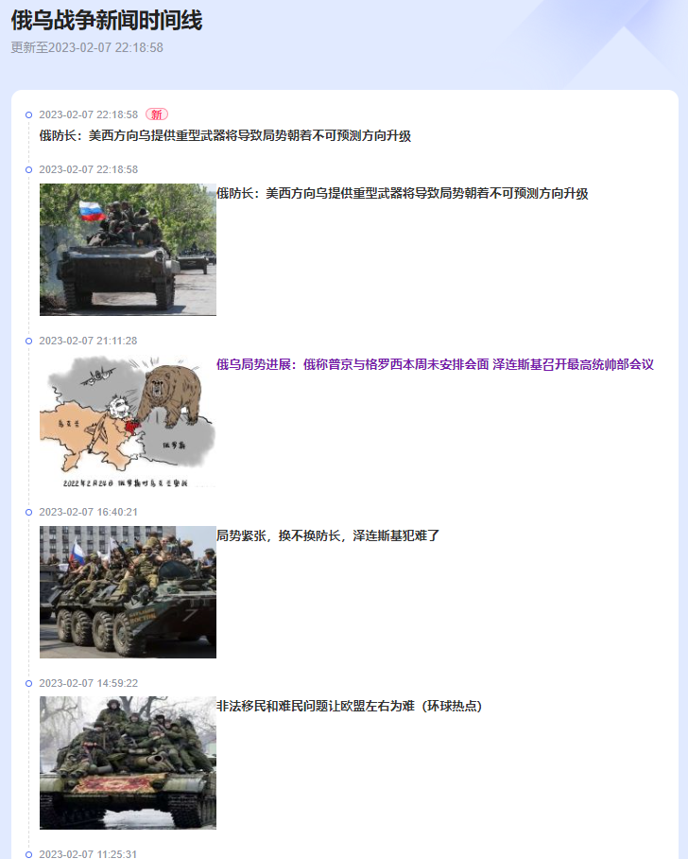
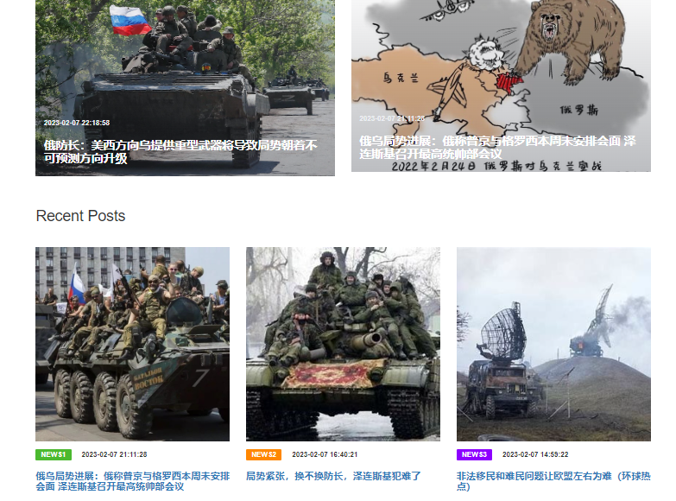
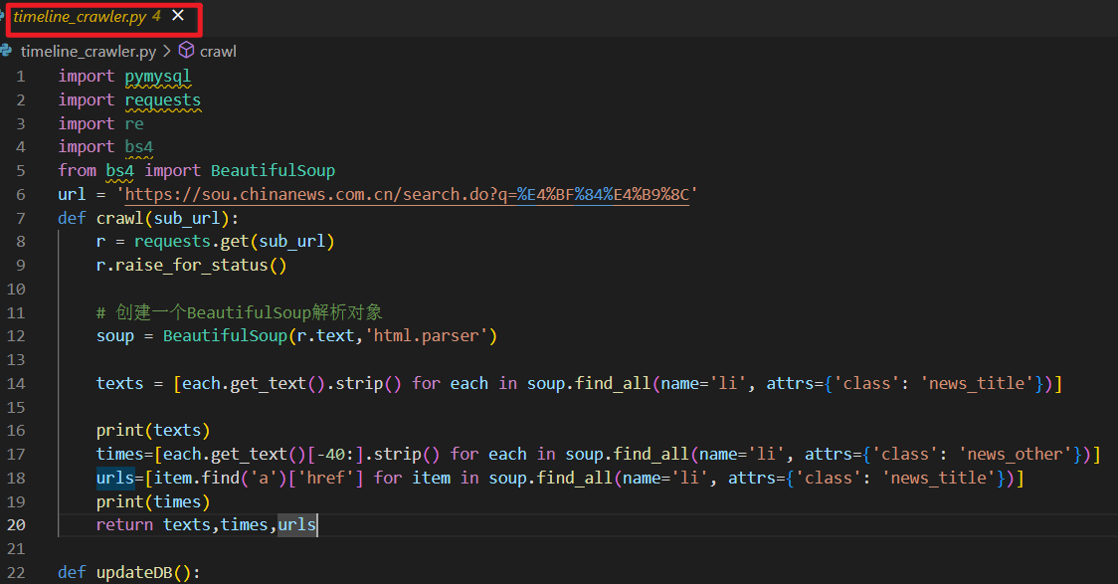
“战争实况”界面
“新闻”
展示战争新闻
“时间线”
以时间线形式展示关键节点
爬虫
使用爬虫为news数据表添加数据
代码位于timeline_crawler.py

Slide 14
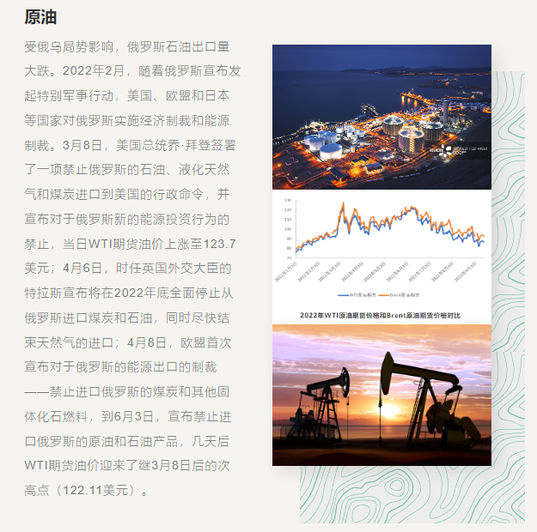
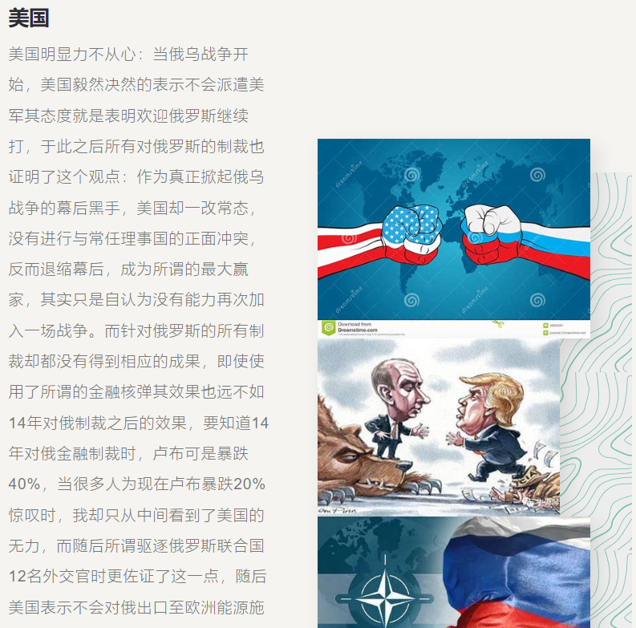
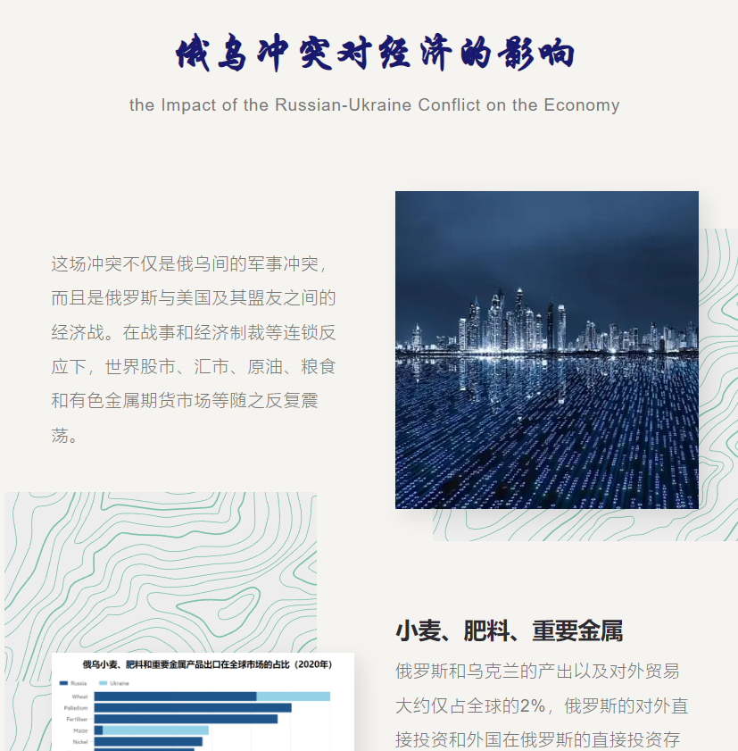
“战争影响”界面
能源、经济、国际关系
1
分别对应数据表energy、economics、internationalrelation
创建数据表，设置相应字段
2
使用gii工具生成MVC结构
3
在控制器中获取数据表所有行，并创建动作、限制每个请求返回的数据行数（分页）
4
在view的index.php取出上面所获取的数据，融合入模板进行展示

Slide 15
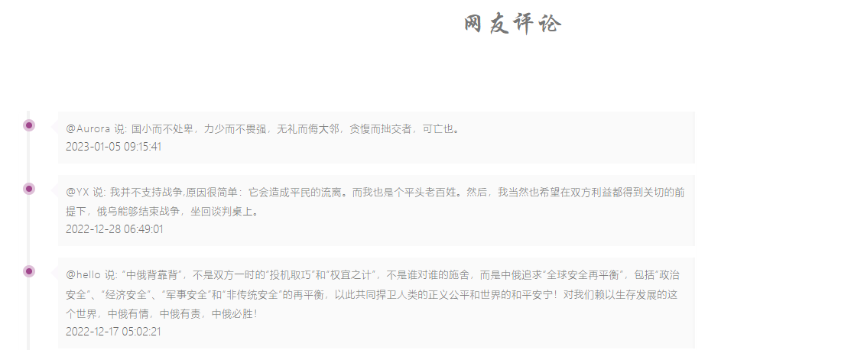
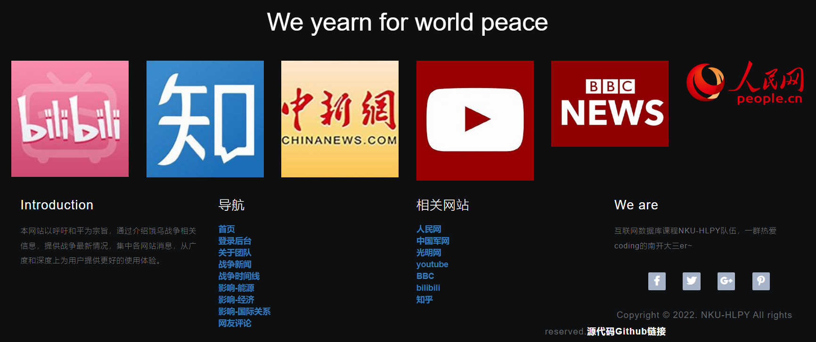
“网友评论”界面
“网友评论”
对应于数据表comment，
用户可登录前台查看他人的评论，在后台发表自己的评论
网页尾部
“尾部”
添加导航栏、相关网站和介绍功能。
点击图片即可跳转到相关网站的相关页面

Slide 16
04
后台展示

Slide 17
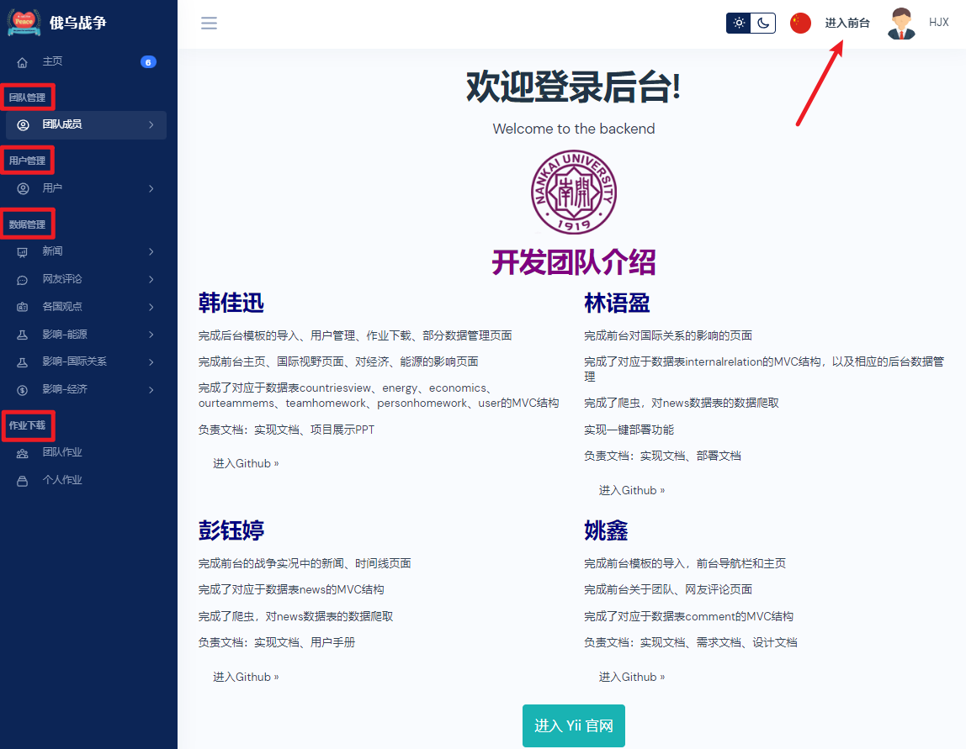
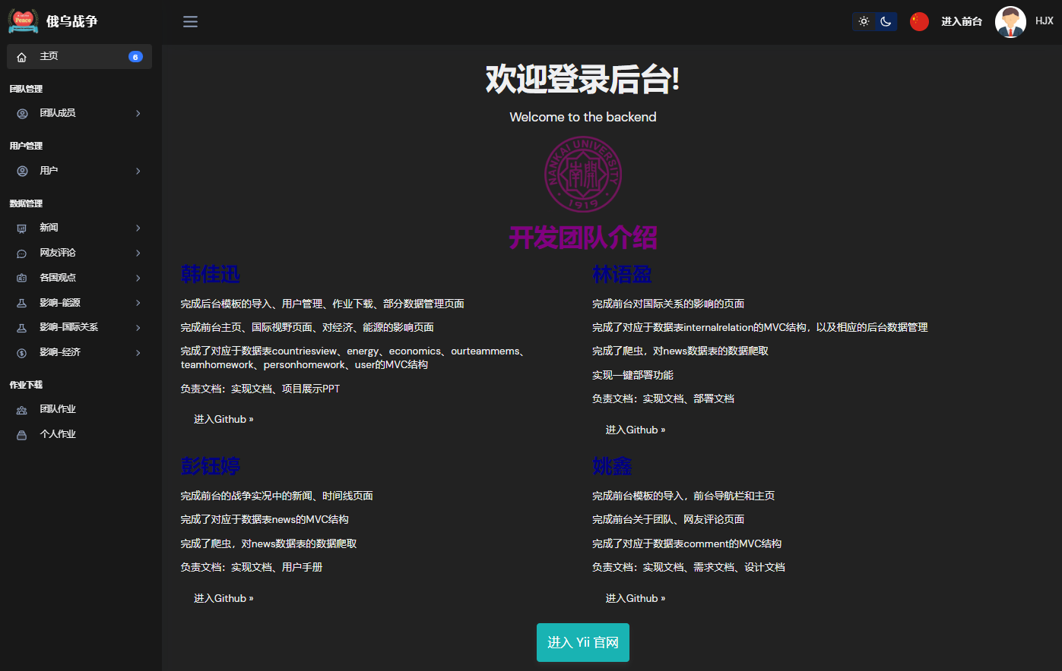
后台功能与主页
团队管理
数据管理
切换黑夜/白昼模式
用户管理
作业下载

Slide 18
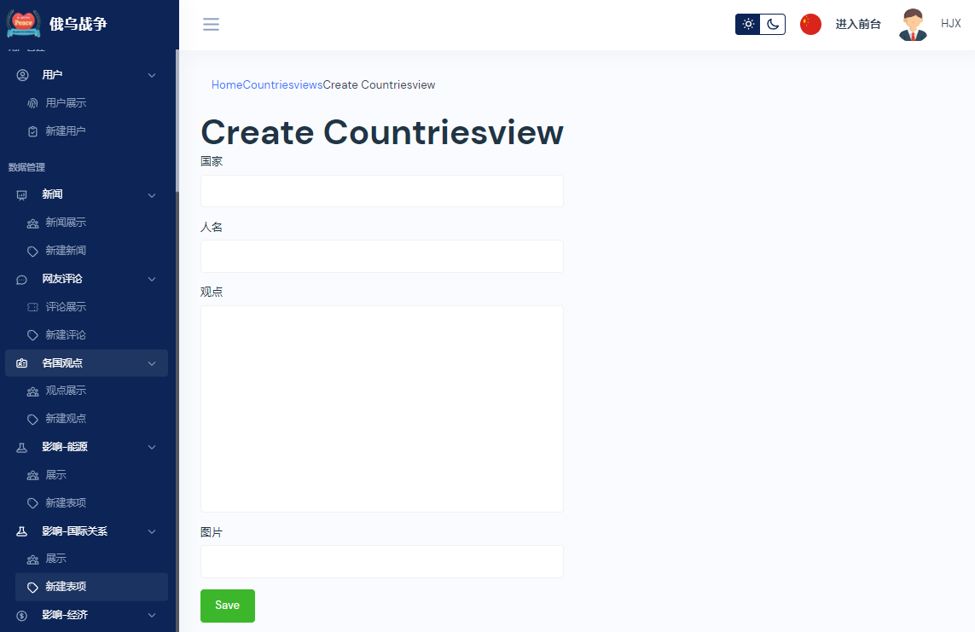
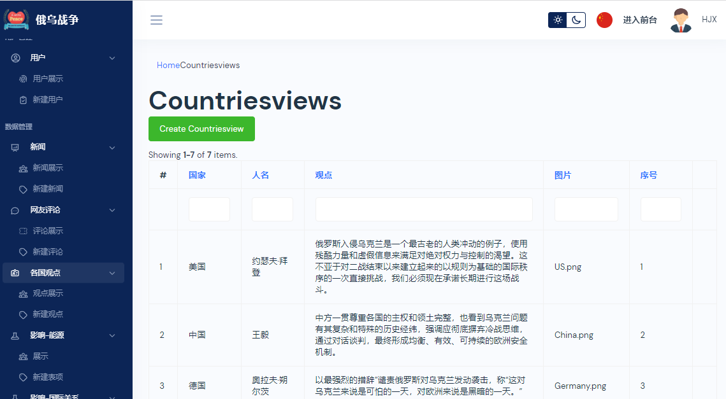
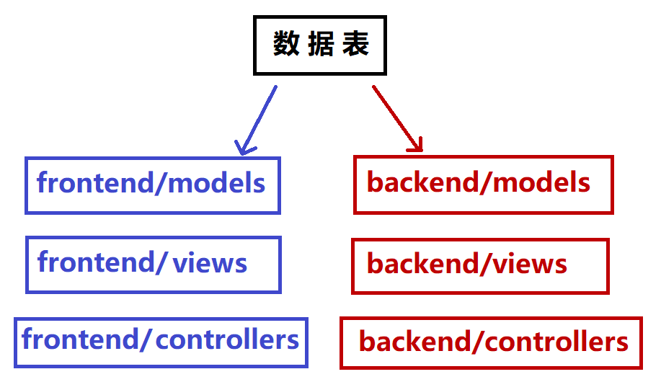
数据管理
我们在前台建立的MVC结构的数据表， 在后台也要进行相应的管理。我们采用前后台分别建立MVC，且映射到同一个数据表的方法：

Slide 19
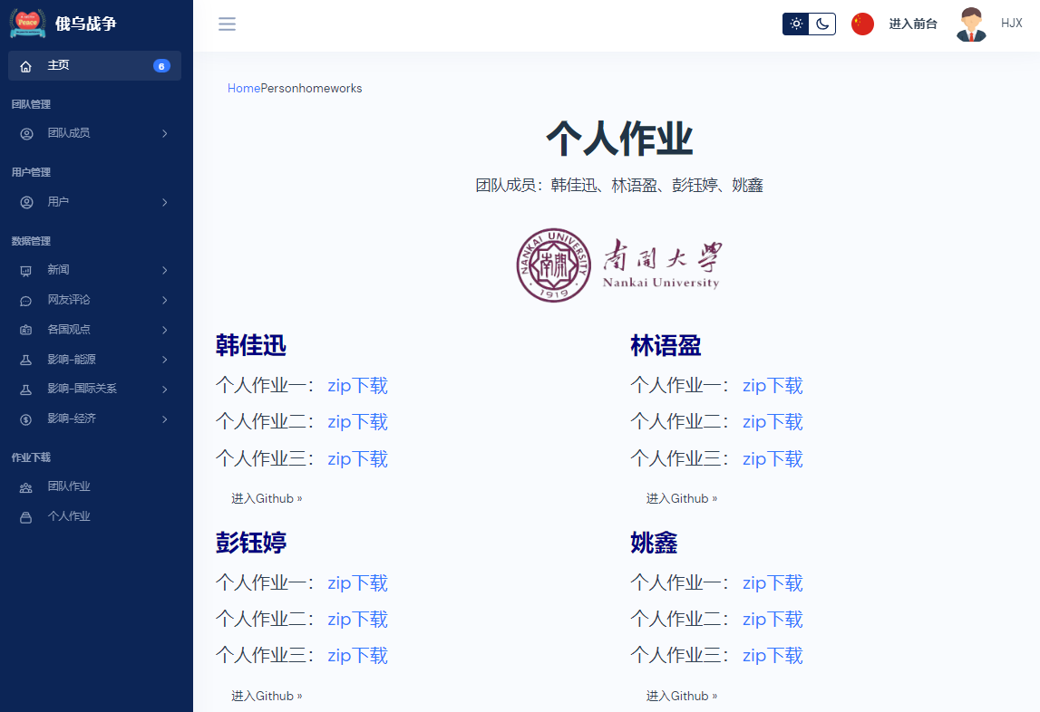
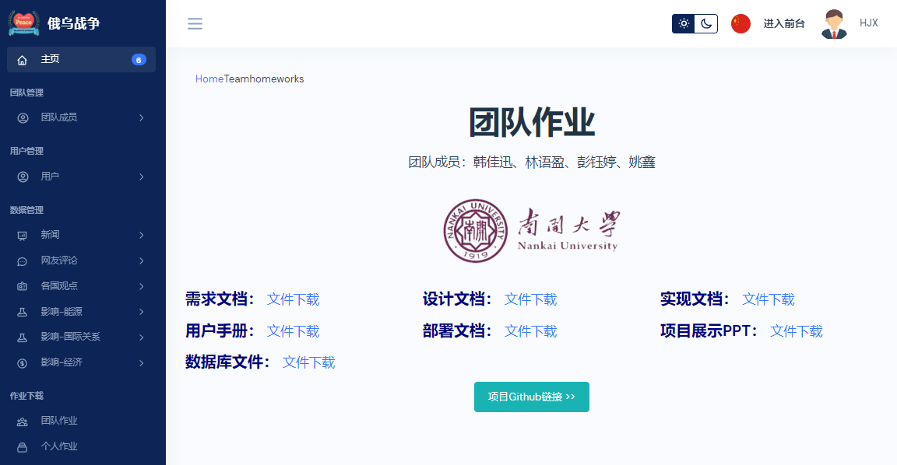
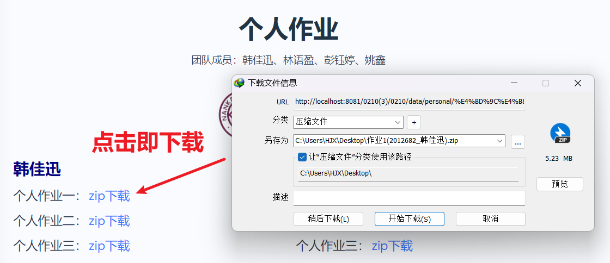
作业下载

Slide 20
感谢观看

